Slide 1
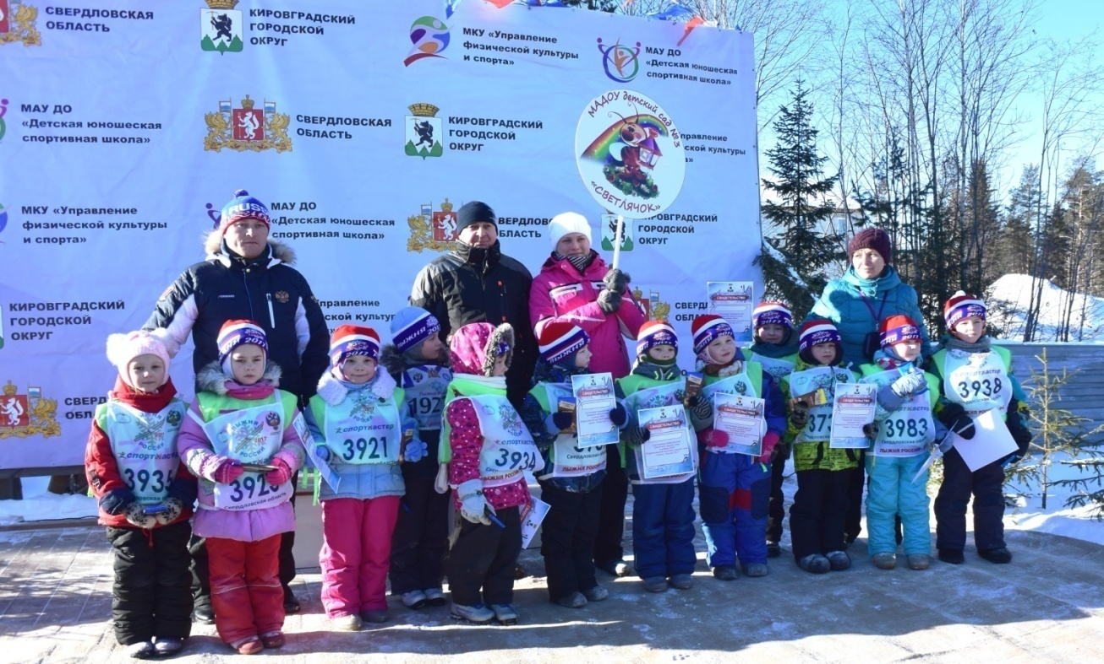
Муниципальное автономное дошкольное образовательное учреждение детский сад № 3 «Светлячок»
ПРОЕКТ
Декада лыжного спорта
«Лыжня России – 2017»
в рамках традиционной Всероссийской массовой лыжной гонки
Участники:
Дети от 4-7 лет,
специалисты,
воспитатели,
родители.
Исполнитель:
Кузнецова Ю. В.
Инструктор по ФИЗО
I квалификационная категория

Slide 2
Пересилить себя и чего-то добиться, Это в жизни любому должно пригодиться. Спорт поможет любому выносливым быть. Силу духа способен он всем укрепить.
Не ленитесь, весь день проводите в движенье.
Спорт поможет легко вам всем снять напряженье. Подружитесь вы с ним- благодарность вас ждет. Ведь к победам вас спорт так легко приведет.

Slide 3
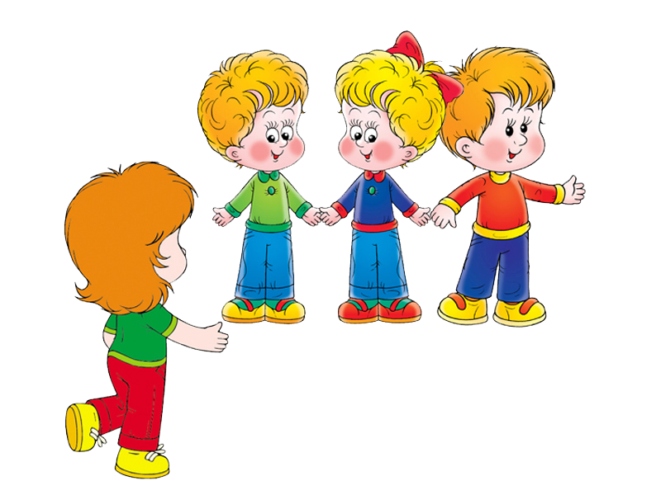
Актуальность
Здоровье – это бесценный дар, и основы здоровья человека закладываются в дошкольном детстве. Именно в дошкольном возрасте дети делают первые шаги к здоровому образу жизни, к познанию самого себя, к стремлению заниматься спортом и физической культурой.

Slide 4
Цель проекта:
Формировать у детей привычку к здоровому образу жизни, чувство ответственности за сохранение и укрепление своего здоровья посредством здоровьесберегающих технологий во всех видах физкультурной деятельности.
Задачи:
Закрепить знания детей о том, что здоровье зависит от нас самих;
Ознакомить с зимними видами спорта;
Развивать положительную мотивацию к занятиям спортом, здоровому образу жизни;
Расширение двигательных возможностей детей;
Воспитание патриотизма;
Расширение кругозора в вопросах спортивной жизни страны.

Slide 5
План мероприятий Декады лыжного спорта «Лыжня России – 2017»
№ п/п | Мероприятие | Количество участников | Срок проведения | Ответственный исполнитель
1 | Массовая лыжная гонка «Лыжня России – 2017 год». | 32 человека | 4 февраля | Руководитель ФИЗО, воспитатели
2 | Организация в ДОУ выставки «Зимнее путешествие в страну Здоровья!» творческих работ родителей и детей детского сада. | 43 человека | 1 - 10 февраля | Старший воспитатель
3 | Музыкально - спортивное развлечение «Леший и Баба Яга в гостях у ребят». | 32 человека | 2 февраля | Муз. руководитель, руководитель ФИЗО
4 | Лексическая тема: «Спорт-помощник, спорт-здоровье!» | 36 человек | 9 февраля | Учитель – логопед
6 | Выставка детских рисунков «Спорт – это здоровье, сила, красота!» | 48 человек | 1 - 9 февраля | Воспитатели
7 | Массовый оздоровительный забег на лыжах «Лыжня здоровья». | 60 человек | 13 февраля | Руководитель ФИЗО, воспитатели
8 | Выставка поделок совместной работы родителей с детьми «Зимнее путешествие в страну Здоровья!» | 43 человека | 10 февраля | Руководитель ФИЗО, воспитатели
9 | Фотоколлаж «Моя семья – страна здоровья!» | 74 человека | 2 – 9 февраля | Воспитатели
10 | Зимний спортивный праздник «Два Мороза!» | 20 человек | 13 февраля | Руководитель ФИЗО, воспитатели
11 | Валеологические беседы «Спорт зимой всегда со мной!» | все группы | 1 – 10 февраля | Воспитатели

Slide 6
.
Ожидаемый результат
Совершенствовать умение детей ориентироваться в разных видах спорта;
Повышение активности родителей в образовательном процессе, в укреплении здоровья детей и их физического совершенствования;
Помочь родителям и детям ощутить радость от совместной двигательной деятельности, установить эмоционально-тактильный контакт, способствовать развитию межличностного общения;
Обогатить и систематизировать знания детей о зимних видах спорта, развивать логическое мышление;
Развивать речь дошкольников;
Систематизация знаний родителей по вопросам физического воспитания детей;
Развитие физических качеств;
Формирование у детей интереса к спорту, здоровому образу жизни через игры, соревнования и конкурсы;
Формирование потребности в двигательной активности;
Сохранить и укрепить здоровье детей.

Slide 7
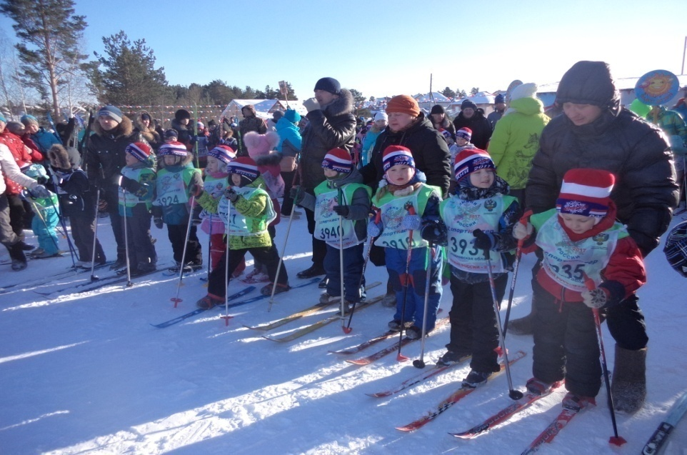
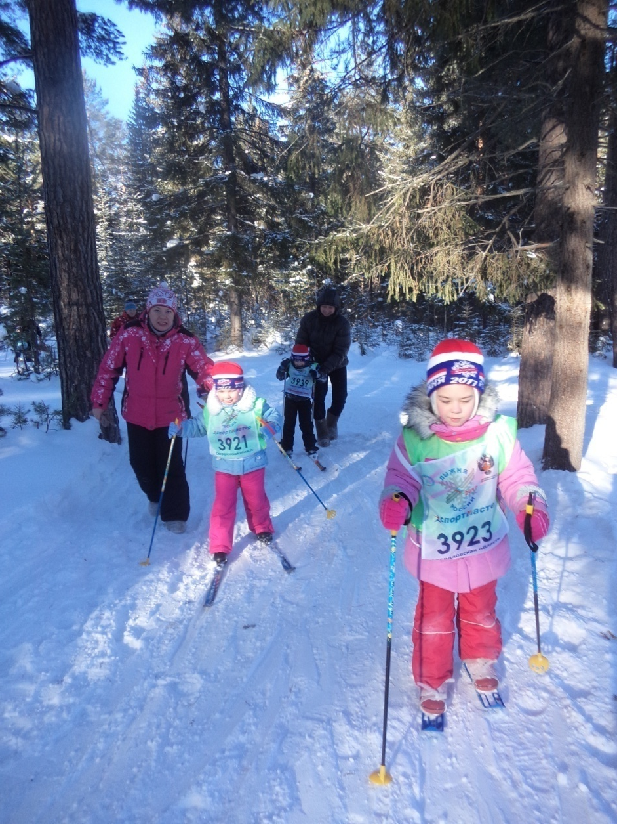
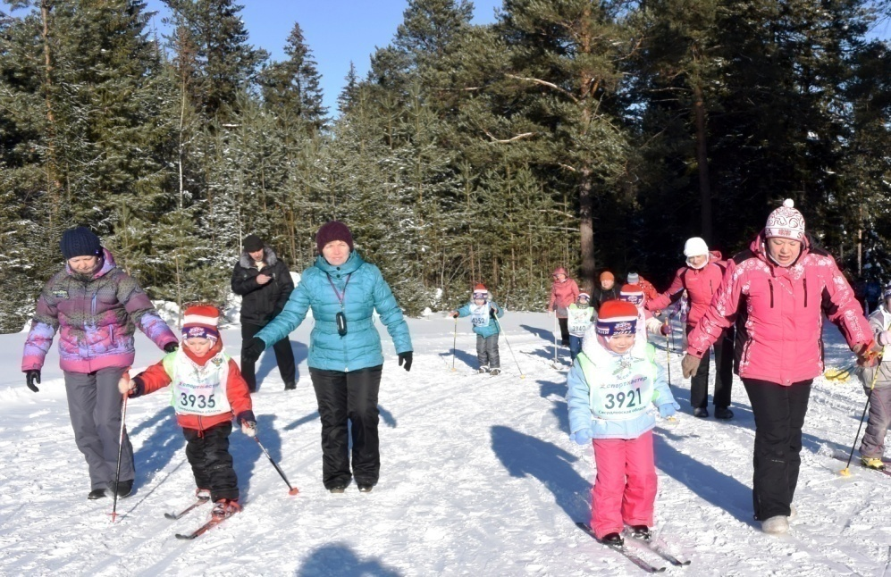
Массовая лыжная гонка
«Лыжня России – 2017 год»

Slide 8
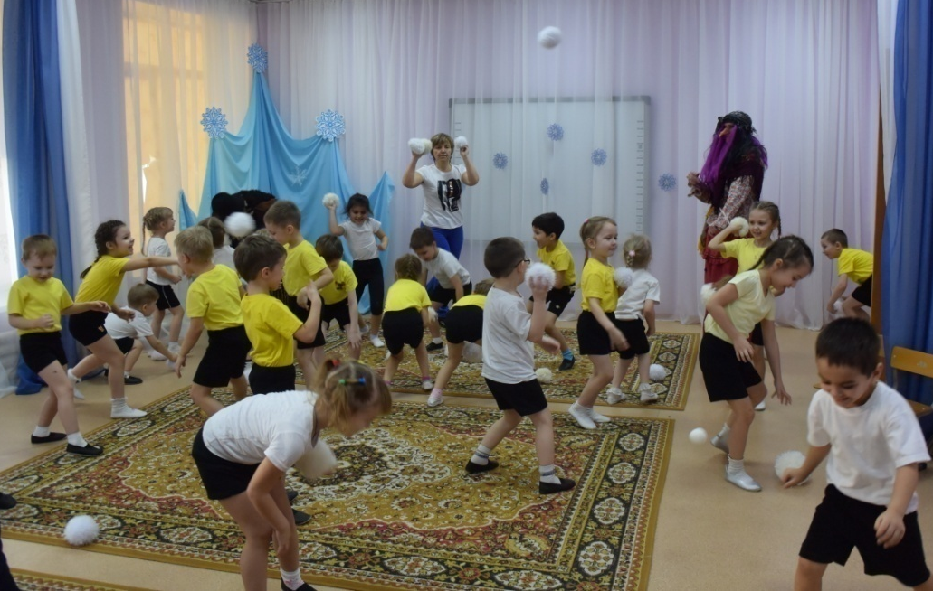
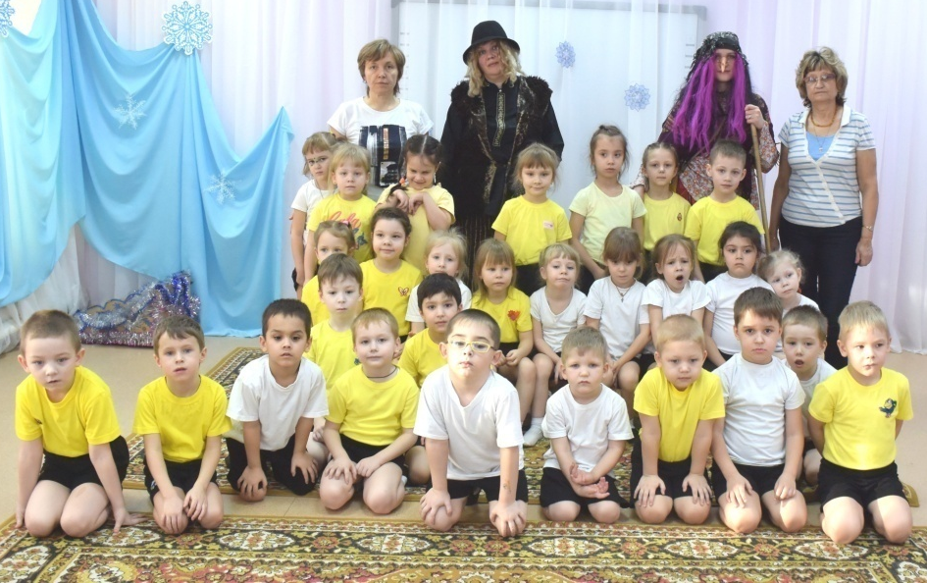
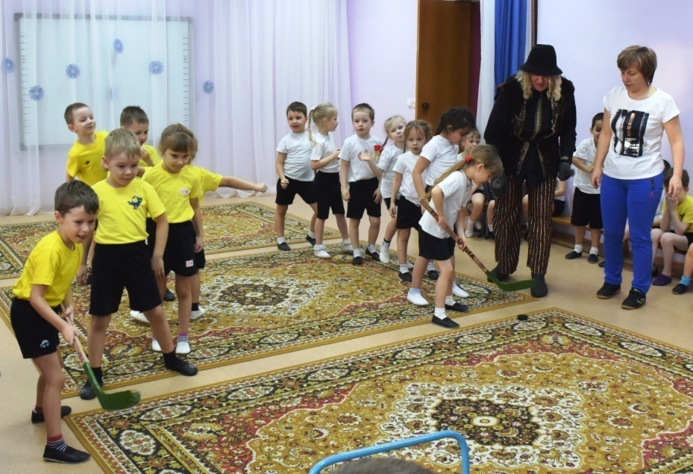
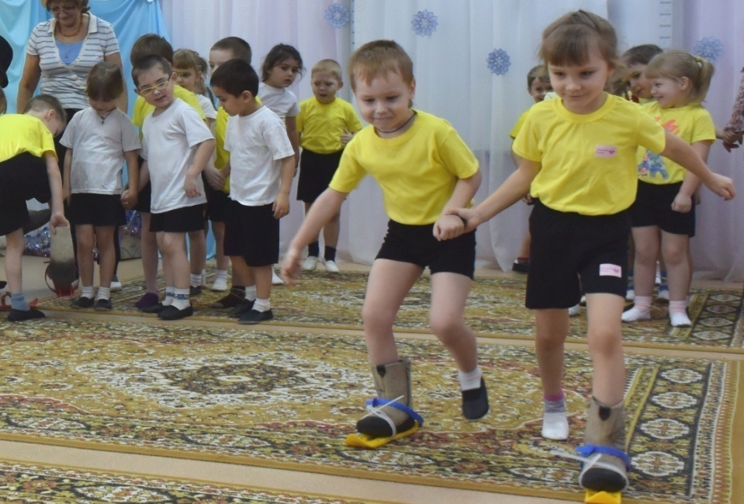
Музыкально - спортивное развлечение «Леший и Баба Яга в гостях у ребят»

Slide 9
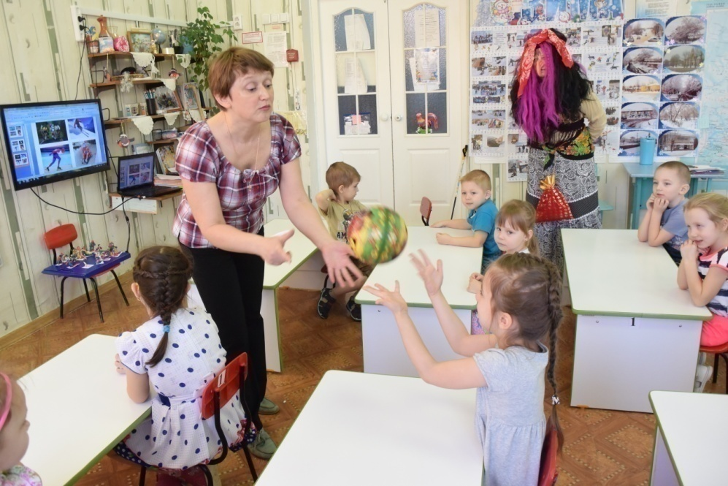
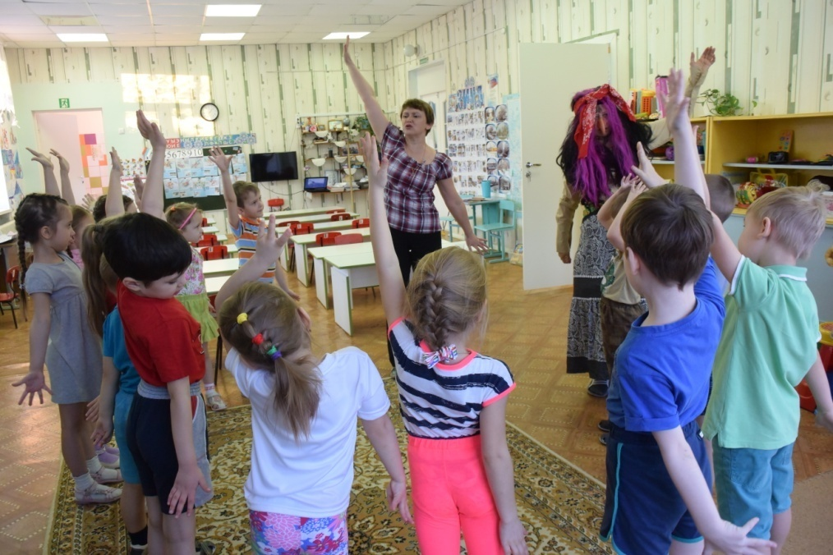
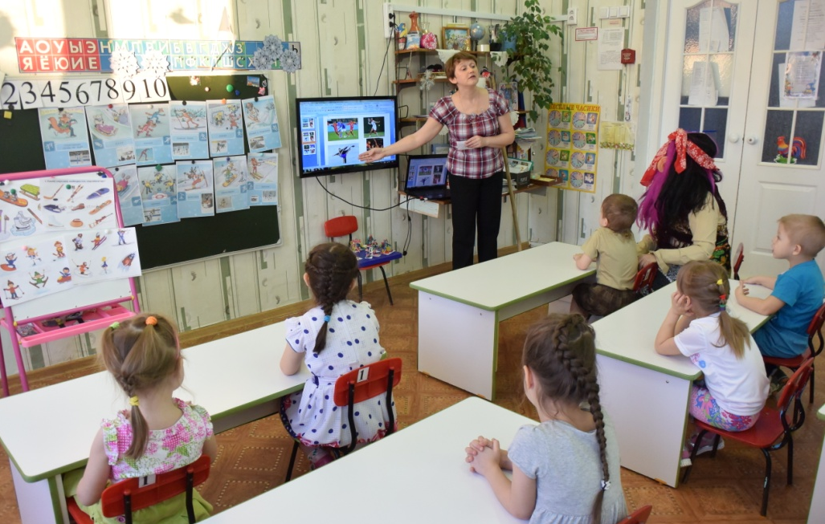
Фронтальное логопедическое занятие
«Спорт-помощник, спорт-здоровье!»

Slide 10
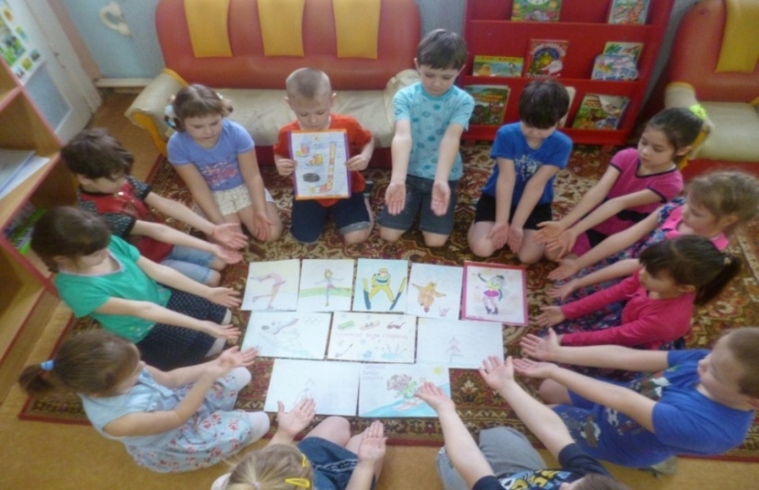
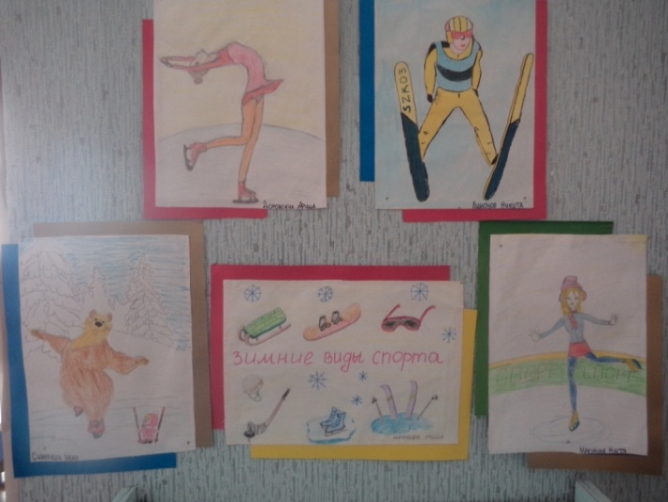
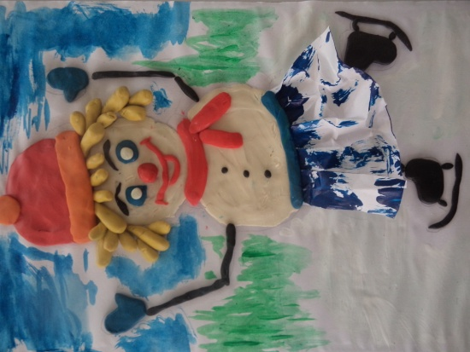
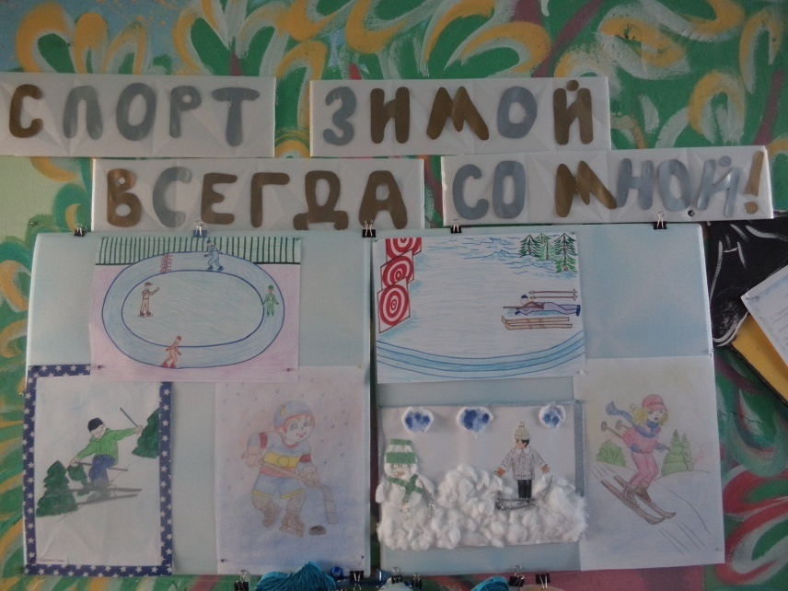
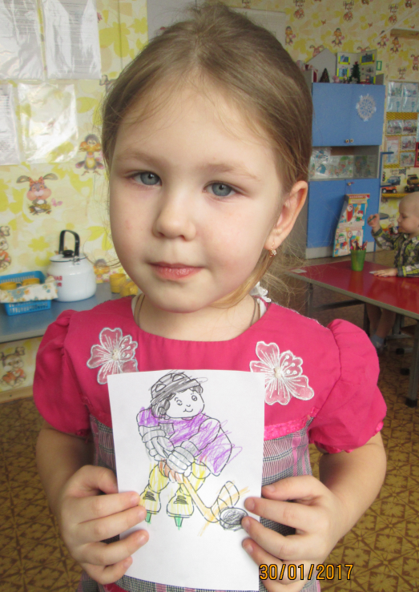
Выставка детских рисунков
«Спорт – это здоровье, сила, красота!»

Slide 11
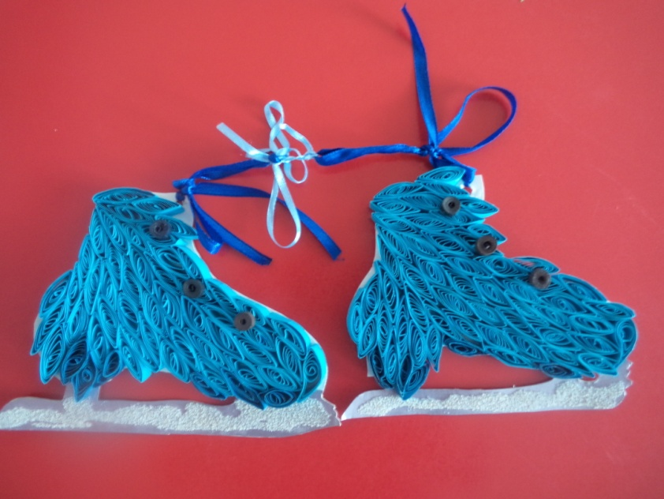
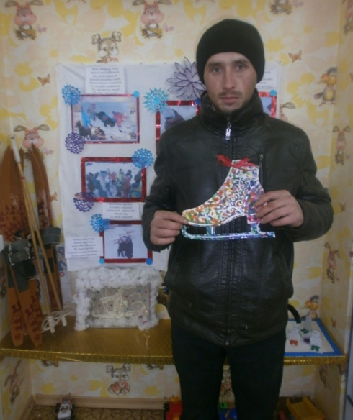
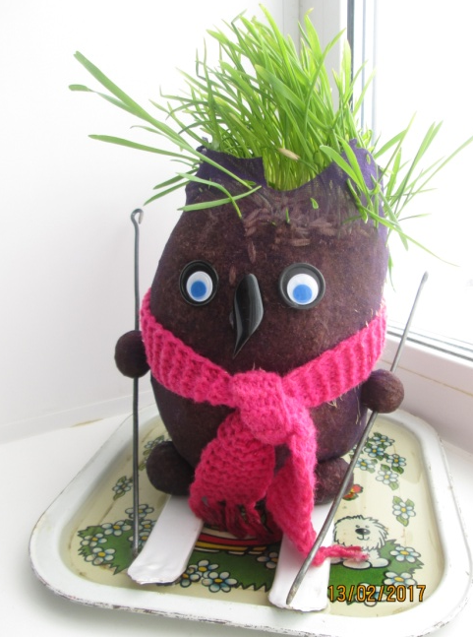
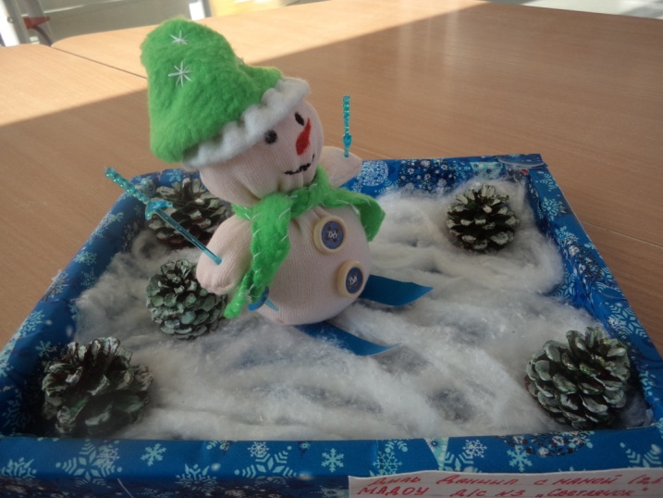
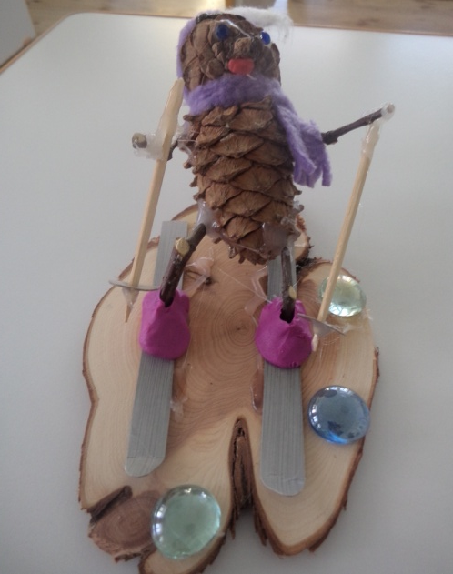
Выставка поделок
«Зимнее путешествие в страну Здоровья!»

Slide 12
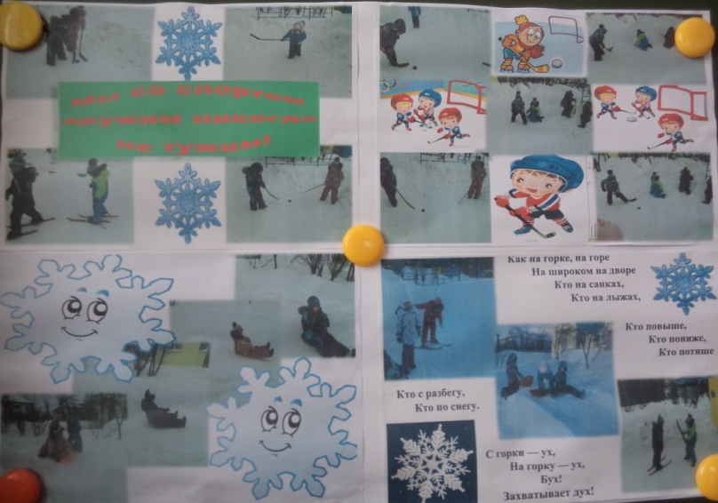
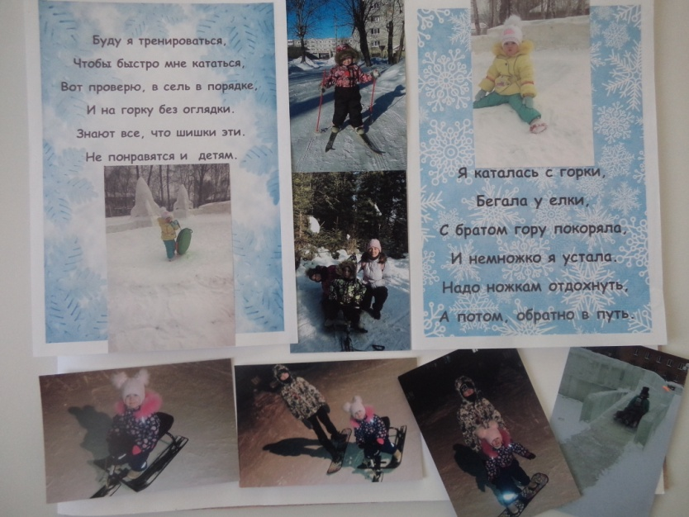
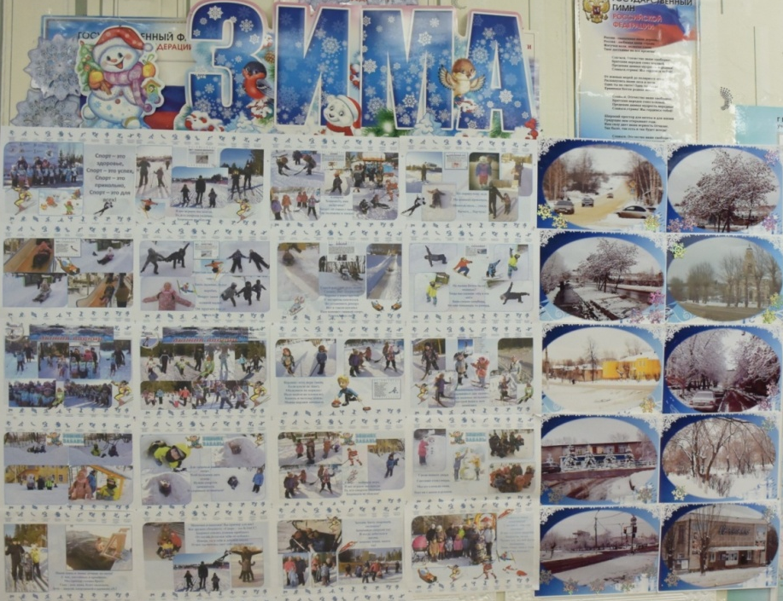
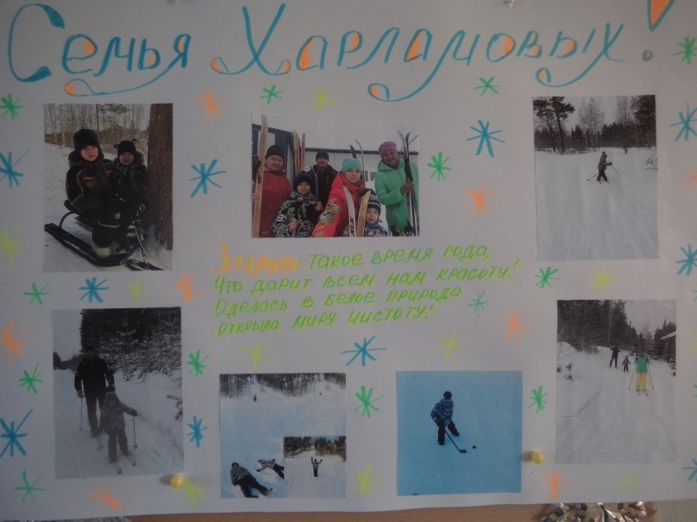
Фотоколлаж
«Моя семья – страна здоровья!»

Slide 13
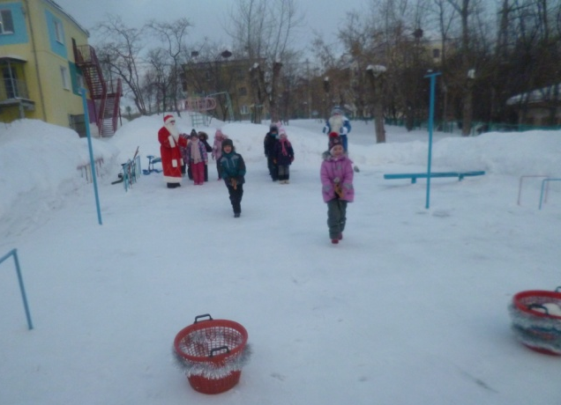
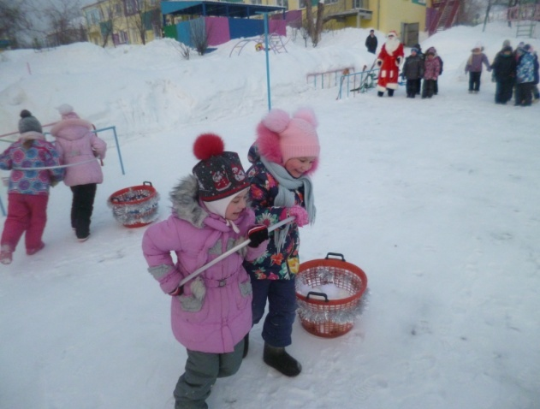
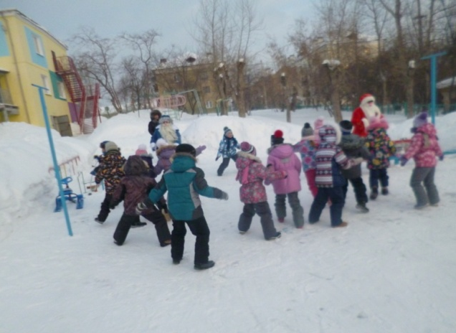
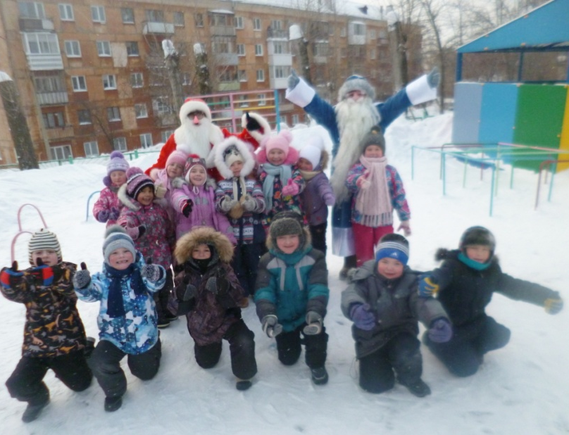
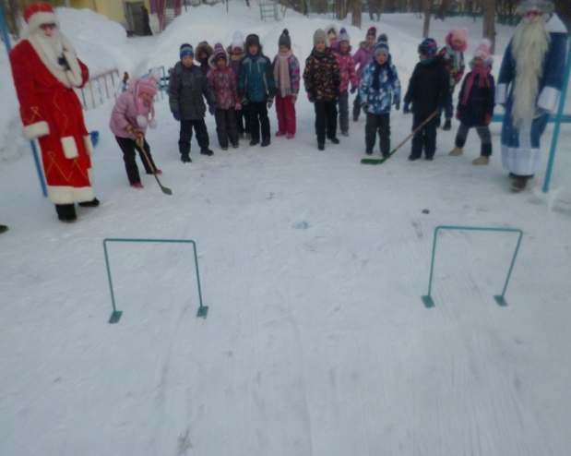
Зимний спортивный праздник
«Два Мороза!»

Slide 14
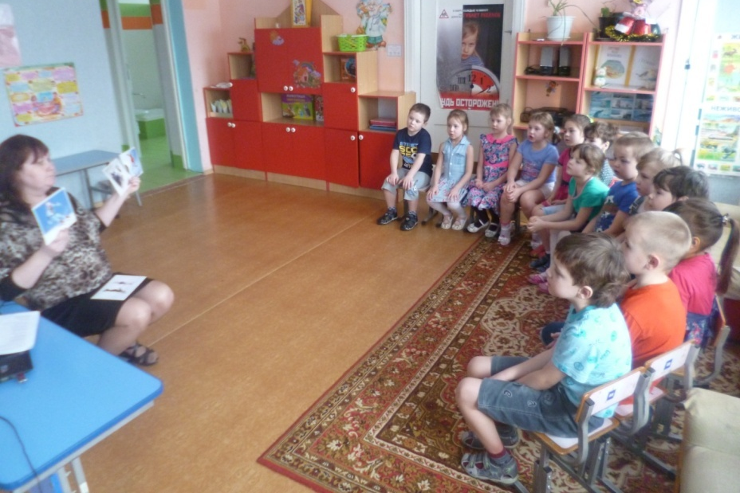
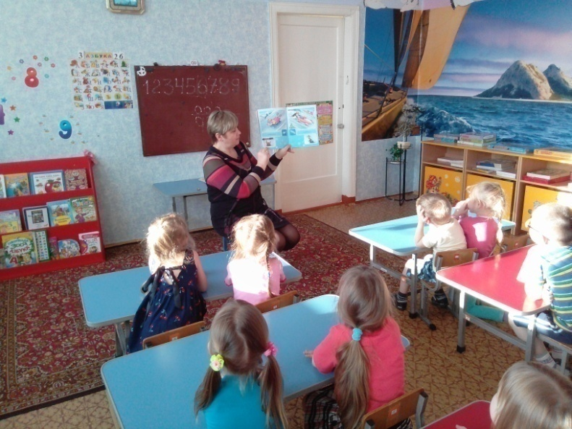
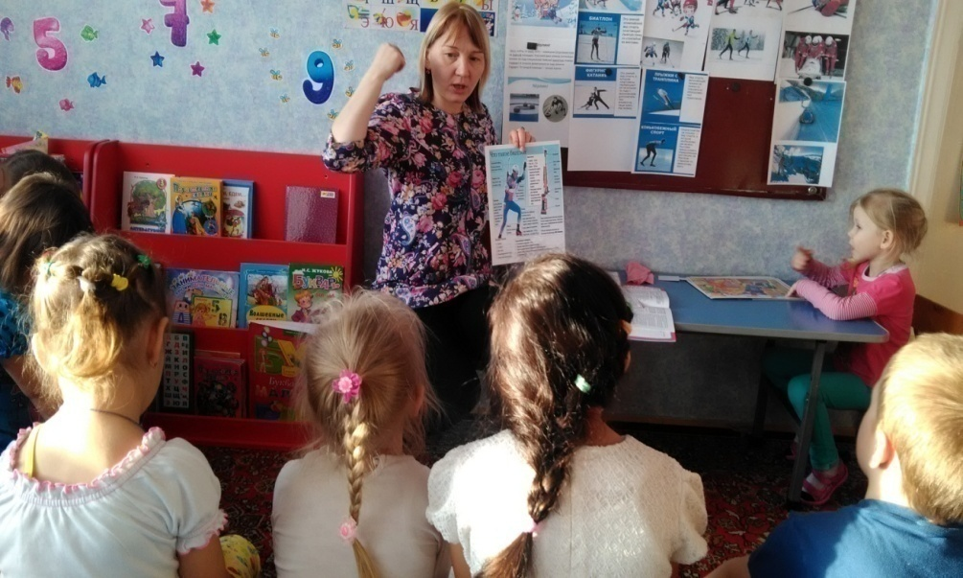
Валеологические беседы
«Спорт зимой всегда со мной!»

Slide 15
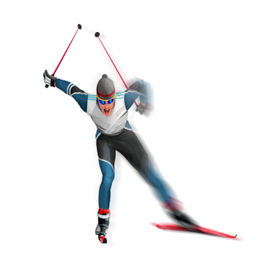
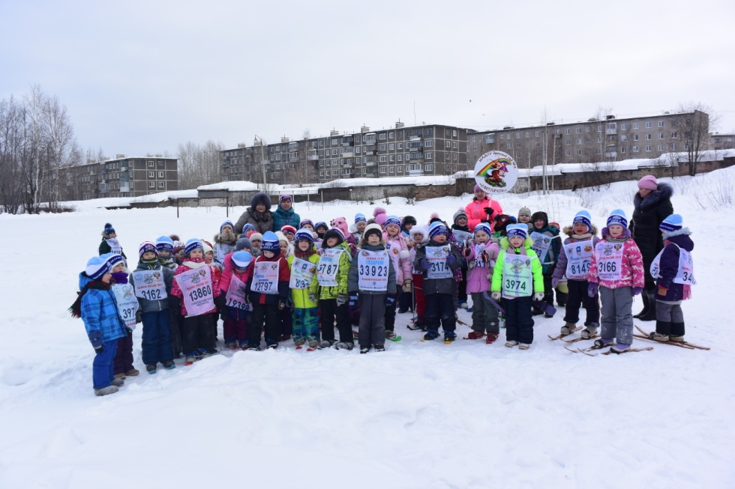
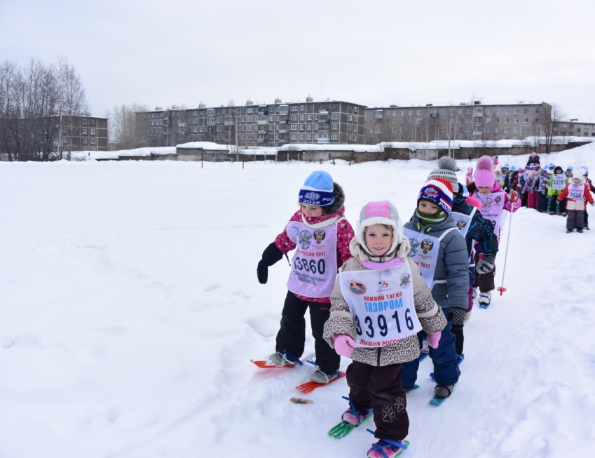
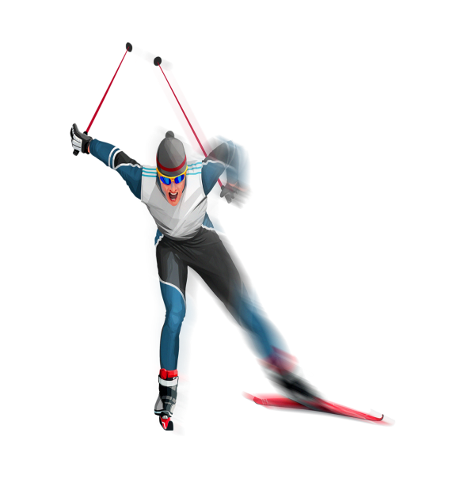
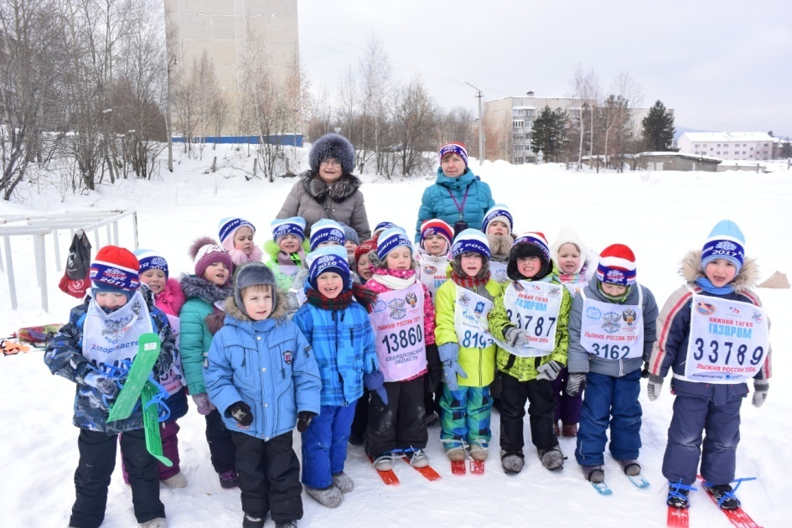
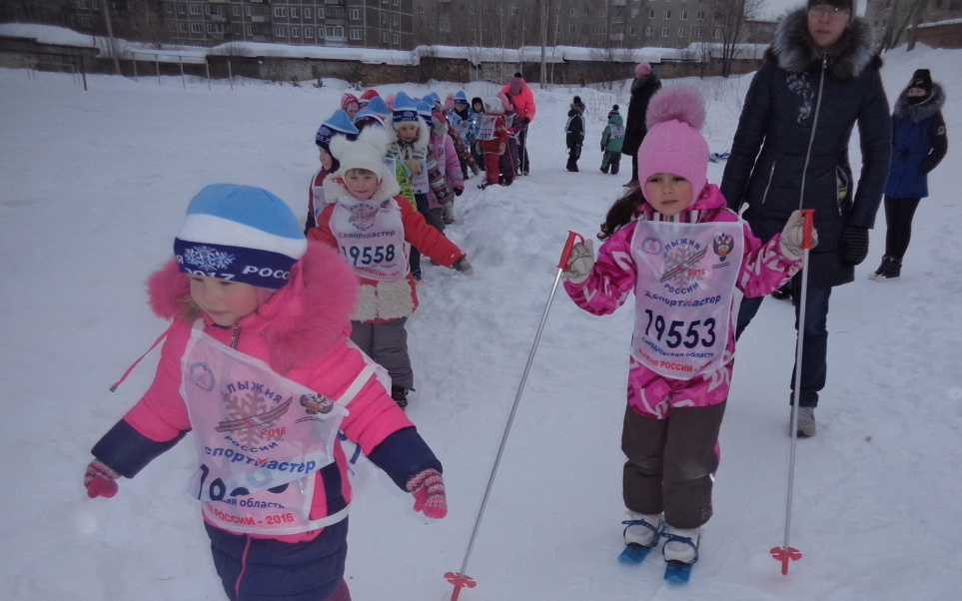
Массовый оздоровительный забег
на лыжах «Лыжня здоровья»

Slide 16
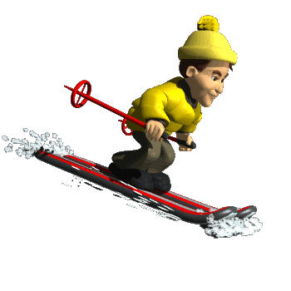
ЗАКЛЮЧЕНИЕ
На протяжении 10 лет ежегодно наше дошкольное образовательное учреждение МАДОУ детский сад № 3 «Светлячок» участвует в традиционной Всероссийской лыжной гонке «Лыжня России». Участвуя в данном мероприятии у детей развивается интерес к зимним видам спорта посредством лыжных гонок и стойкая мотивация на здоровый образ жизни.
Система работы не ставит целью достижения высоких результатов за короткий отрезок времени. Главное в ней - помочь детям проявить их собственные потенциальные возможности, чтобы, взрослея, каждый из них осознал свою индивидуальность, был готов вести здоровый образ жизни, ценил свое здоровье и здоровье окружающих. Это все свидетельствует о том, что поставленная цель проекта на декаду лыжного спорта «Лыжня России – 2017» в рамках традиционной Всероссийской массовой лыжной гонки выполнена.
В заключение, вслед за великим гуманистом и педагогом Ж. - Ж. Руссо, хочется сказать: «Чтобы сделать ребёнка умным и рассудительным, сделайте его крепким и здоровым».

